Slide 1
Indikátory naplňování Dlouhodobého záměru MŠMT na období 2011 – 2015
Praha, MŠMT, 29. 9.2011
Brno, JAMU, 30. 9. 2011
1
Notes:
1

Slide 2
Obsah prezentace
1. K čemu potřebujeme systémové ukazatele výkonu?
2. Návrh indikátorů naplňování DZ MŠMT
3. Výhledy

Slide 3
1. K čemu potřebujeme systémové ukazatele výkonu?

Slide 4
Podstata výkonových ukazatelů
informace se stává výkonovým ukazatelem, pokud umožňuje vyjádřit míru naplňování konkrétních cílů – výkonové ukazatele jako měřítko úspěšnosti (jakékoli) strategie
výkonové ukazatele ve vysokém školství – nejčastěji se posuzují výkony jednotlivých institucí (vzhledem k systémovým benchmarkům a/nebo k misi cílům instituce)

Slide 5
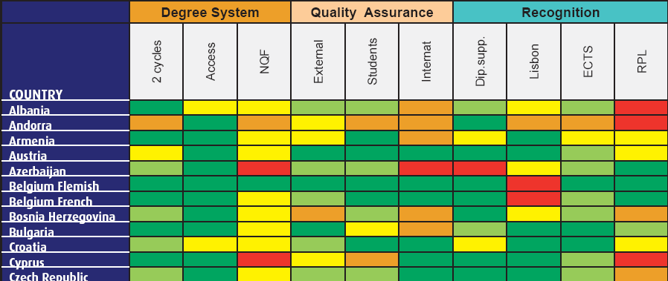
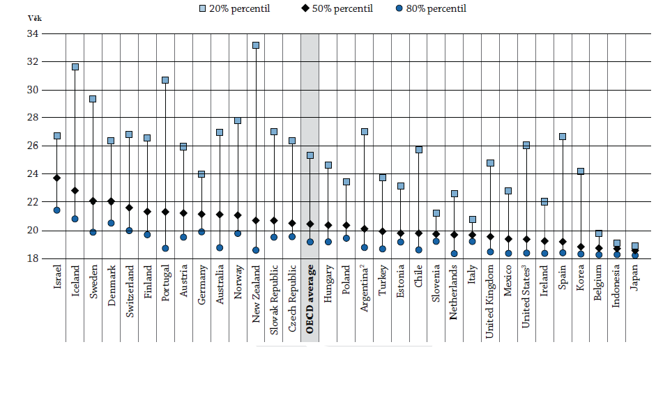
Výkonové ukazatele pro systémy VŠ
Zejm. v poslední době: komparace výkonů celých VŠ systémů a stanovování systémových cílů (OECD, Boloňský proces, iniciativy Evropské komise etc.)

Slide 6
Záměr MŠMT
využívat výkonové ukazatele při vymezování cílů a průběžném vyhodnocování vysokoškolské politiky na úrovni systému: těsná vazba na Dlouhodobý záměr MŠMT 2011 – 2015
motivovat vysoké školy k využívání ukazatelů výkonu ve strategickém řízení instituce: zejm. Institucionální rozvojový plán VVŠ s těsnou vazbou na její dlouhodobý záměr a aktualizace

Slide 7
Vztah systémových a institucionálních ukazatelů výkonu
rozdílné sady ukazatelů pro rozdílné účely: smyslem není jedna univerzální soustava závazná pro všechny VŠ!
1) Institucionální ukazatele výkonu – každá VŠ popíše své rozvojové cíle unikátní sadou ukazatelů
2) Systémové ukazatele výkonu – vyjádří rozvojové cíle pro systém VŠ v České republice jako celek

Slide 8
2. Návrh systémových ukazatelů výkonu

Slide 9
Východiska pro návrh indikátorů
účel a relevance indikátorů: upřesnění cílů a monitoring naplňování Dlouhodobého záměru MŠMT 2011 – 2015
rozumné množství vyvážených indikátorů
dosažitelnost a ověřitelnost zdrojových dat
mezinárodní srovnatelnost

Slide 10
Návrh systémových ukazatelů
Odkaz na DZ MŠMT 2011-2015 |  | Systémový ukazatel výkonu | Cílový stav
1. Kvalita a relevance | 1.1 Počet studentů | podíl poprvé zapsaných do terciárního vzdělávání na populaci 19tiletých | < 66% (2015)
 |  | podíl osob s VŠ vzdělávání v populaci 30-34 let | > 32% (2020)
 |  | podíl absolventů Bc. SP, kteří pokračují v NMgr. SP | < 50% (2015)
 |  | přepočtený počet akademických pracovníků : počet studií | ?
 | 1.2 Počet a struktura vysokých škol | počet nově vzniklých vysokých škol (2011-2015) kumulativně (bez fúzí)
 | 1.3 Vnitřní a vnější zajišťování kvality | počet VŠ se zavedeným komplexním vnitřním systémem zajišťování kvality
 | 1.4 Národní kvalifikační rámec jako prostředek zajišťování kvality | podíl akreditovaných SP popsaných metodikou výstupů z učení v souladu s Národním kvalifikačním rámcem terciárního vzdělávání
 | 1.6. Odpovědnost za zaměstnatelnost a uplatnitelnost absolventů | míra nezaměstnanosti čerstvých absolventů (metodika SVP)
 | 1.7 Lidské zdroje pro výzkum, vývoj a inovace | průměrná délka řádně ukončeného Ph.D. studia
 |  | absolutní počet podpořených mladých výzkumných pracovníků do 35 let

Slide 11
3. Výhledy

Slide 12
Aktuální termíny
projednání návrhu systémových ukazatelů výkonu v rámci MŠMT a s reprezentací VŠ
úprava shromažďování dat (zejm. osnova výroční zprávy o činnosti VŠ)
diskuze o cílových hodnotách ukazatelů (s výhledem do 2015 – konec platnosti DZ)
zveřejnění systémových ukazatelů výkonu a jejich cílových hodnot v Aktualizaci DZ MŠMT na 2013

Slide 13
Dlouhodobé cíle
Ověřit využitelnost výkonových ukazatelů pro kontraktové financování VVŠ
Ověřit využitelnost vybraných výkonových ukazatelů pro hodnocení kvality vysokých škol (benchmarking)

Slide 14
Děkuji Vám za pozornost!
Petr Černikovský, odbor vysokých škol
petr.cernikovsky@msmt.cz

